Slide 1
La agricultura familiar y la agroecología y su importancia en la resiliencia socio ambiental
Mariano Alfonso Pacas
Gerente Técnico
San Salvador, 7 de septiembre de 2021

Slide 2
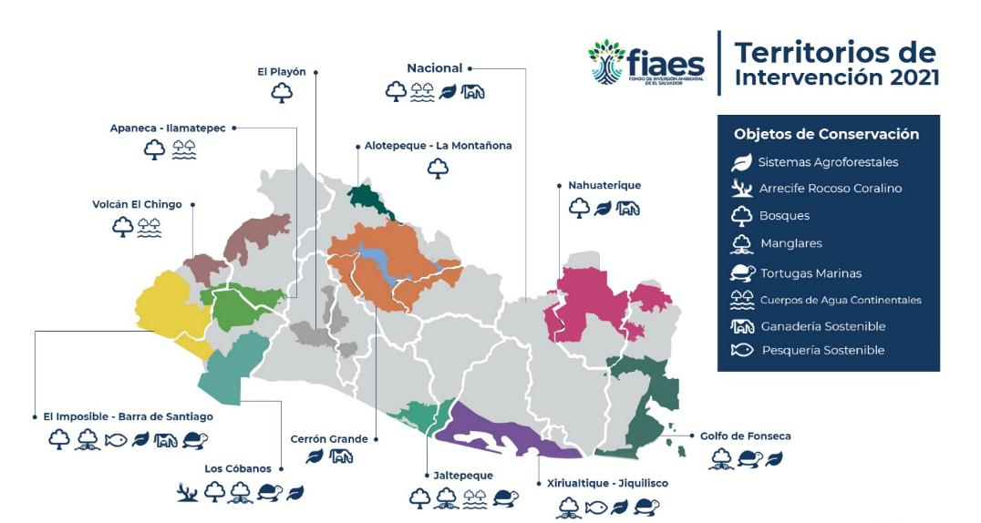

Slide 3
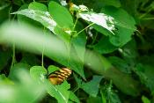
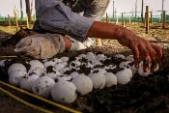
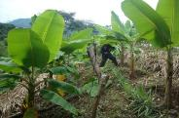
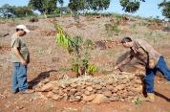
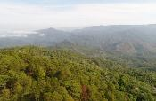
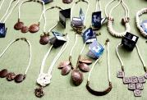
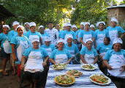
Programas que ejecuta FIAES

Slide 4









17 – Alianzas para lograr los objetivos
13- Acción por el clima
14 - Vida submarina
1 - Fin de la Pobreza
5 – Igualdad de Género (Accesos)
6 – Agua limpia y saneamiento
2 – Hambre Cero
11 – Ciudades y Comunidades Sostenibles
15 – Vida de ecosistemas terrestres
4 – Educación de Calidad
Contribución de FIAES a los

Slide 5
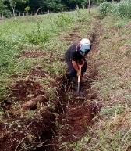
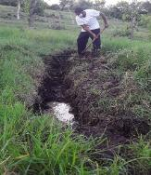
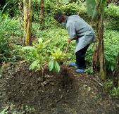
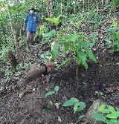
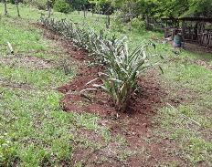
La agricultura familiar: Enfoque agroecológico y resiliente
Fortalecer conocimientos y capacidades técnicas
Mejorar ingresos y calidad de vida de las familias
Agricultura restaurativa (vegetación, suelo y agua)
Reducir la contaminación (más insumos agroecológicos
Mejorar condiciones para la adaptación de los cultivos (fertilidad e infiltración de agua)

Slide 6
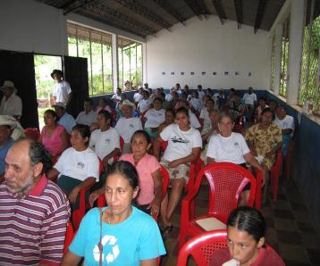
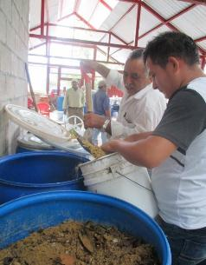
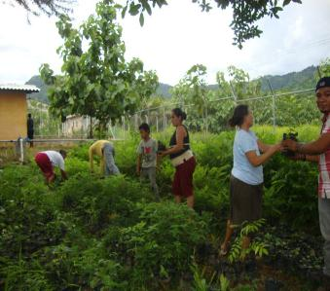
FORTALECIMIENTO DE CONOCIMIENTOS Y CAPACIDADES
JORNADAS DE SENSIBILIZACIÓN
CAPACITACIONES TÉCNICAS

Slide 7
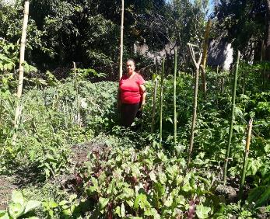
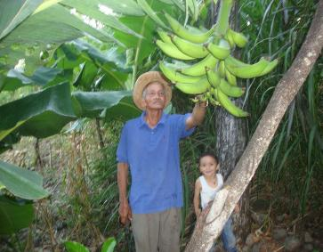
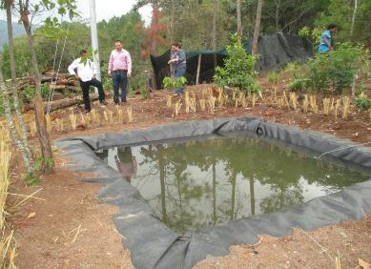
Ingresos y calidad de vida de las familias
PRODUCCIÓN DE HORTALIZAS Y PLÁTANO
CAPTACIÓN DE AGUAS LLUVIAS

Slide 8
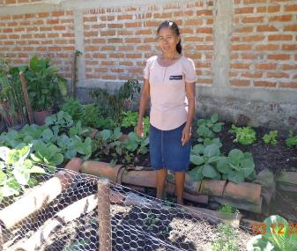
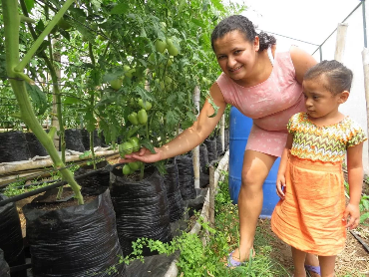
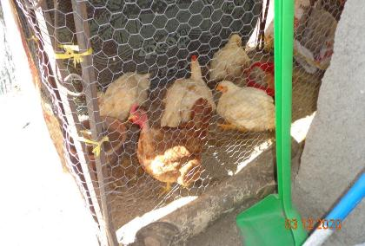
Ingresos y calidad de vida de las familias
PRODUCCIÓN DE HORTALIZAS
ESPECIES MENORES

Slide 9
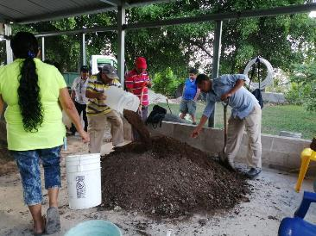
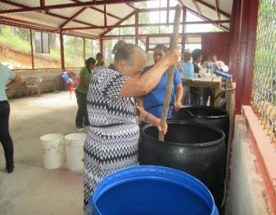
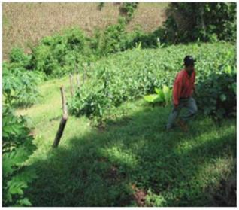
Reducir la contaminación (uso de insumos agroecológicos
ELABORACIÓN DE BOCASHI
PREPARACIÓN DE BIOFERMENTOS
FRIJOL CANNAVALIA

Slide 10
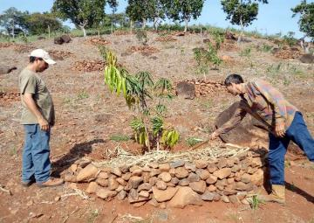

Agricultura restaurativa en
suelos degradados
TERRAZAS EN CULTIVO DE FRUTALES
PARCELA CON PLATANO Y PIÑA

Slide 11
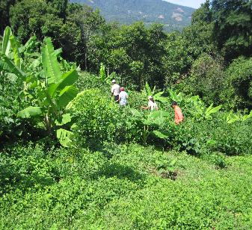
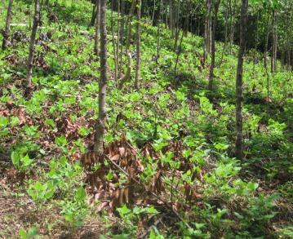
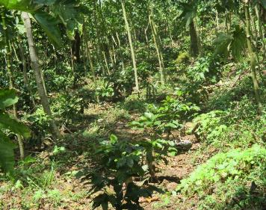
Agricultura restaurativa en
suelos degradados
ASOCIO DE FRIJOL ABONO CANAVALIA CON PLATANO ENANO.
ASOCIO DE FRIJOL ROJO CON ÁRBOL DE LAUREL.
ASOCIO DE CAFÉ CON SOMBRA DE FRUTALES.

Slide 12
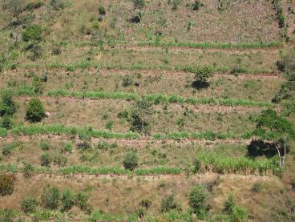
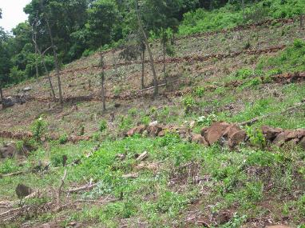
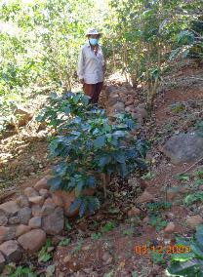
Agricultura restaurativa de
suelos degradados
ZACATE KING GRASS EN SUELOS CULTIVADOS CON GRANOS BÁSICOS
BARRERAS DE PIEDRA EN CULTIVO DE GRANOS BÁSICOS
BARRERAS DE PIEDRA EN CULTIVO DE CAFÉ

Slide 13

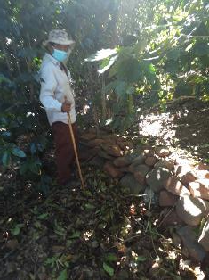
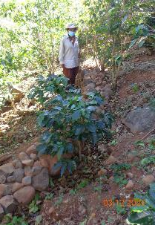
Agricultura restaurativa de
suelos degradados
BARRERAS MUERTAS DE PIEDRA
BARRERAS VIVAS CON PIÑA PARA CERCO

Slide 14
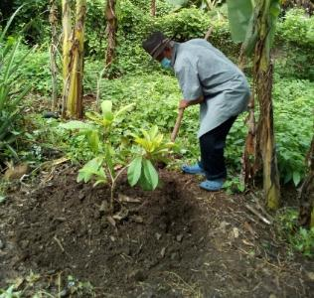
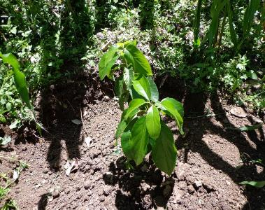

Agricultura restaurativa de suelos degradados
ESTABLECIMIENTO DE CULTIVOS PERMANENTES

Slide 15

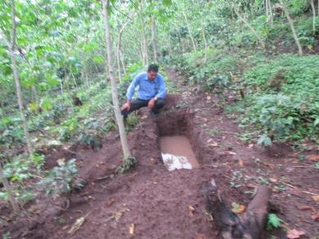
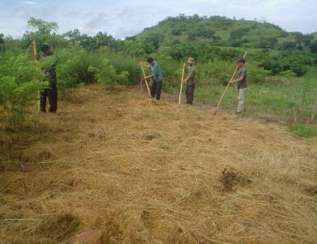
Mejorar condiciones para la adaptación de los cultivos (fertilidad e infiltración de agua)
BARRERAS DE PIEDRA
FOSAS DE INFILTRACIÓN
USO DE FRIJOL MUCUNA

Slide 16
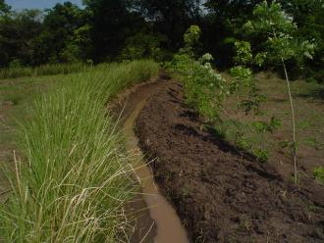

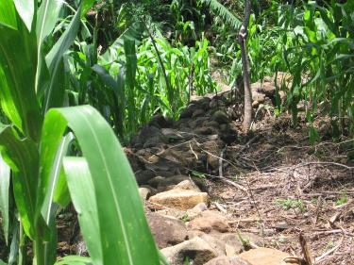
Mejorar condiciones para la adaptación de los cultivos (fertilidad e infiltración de agua)
ACAQUIAS DE LADERA
USO DE RASTROJOS
BARRERAS DE PIEDRA

Slide 17
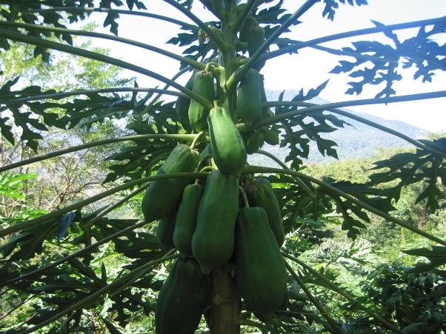
¡Por una agricultura resiliente!

